Slide 1
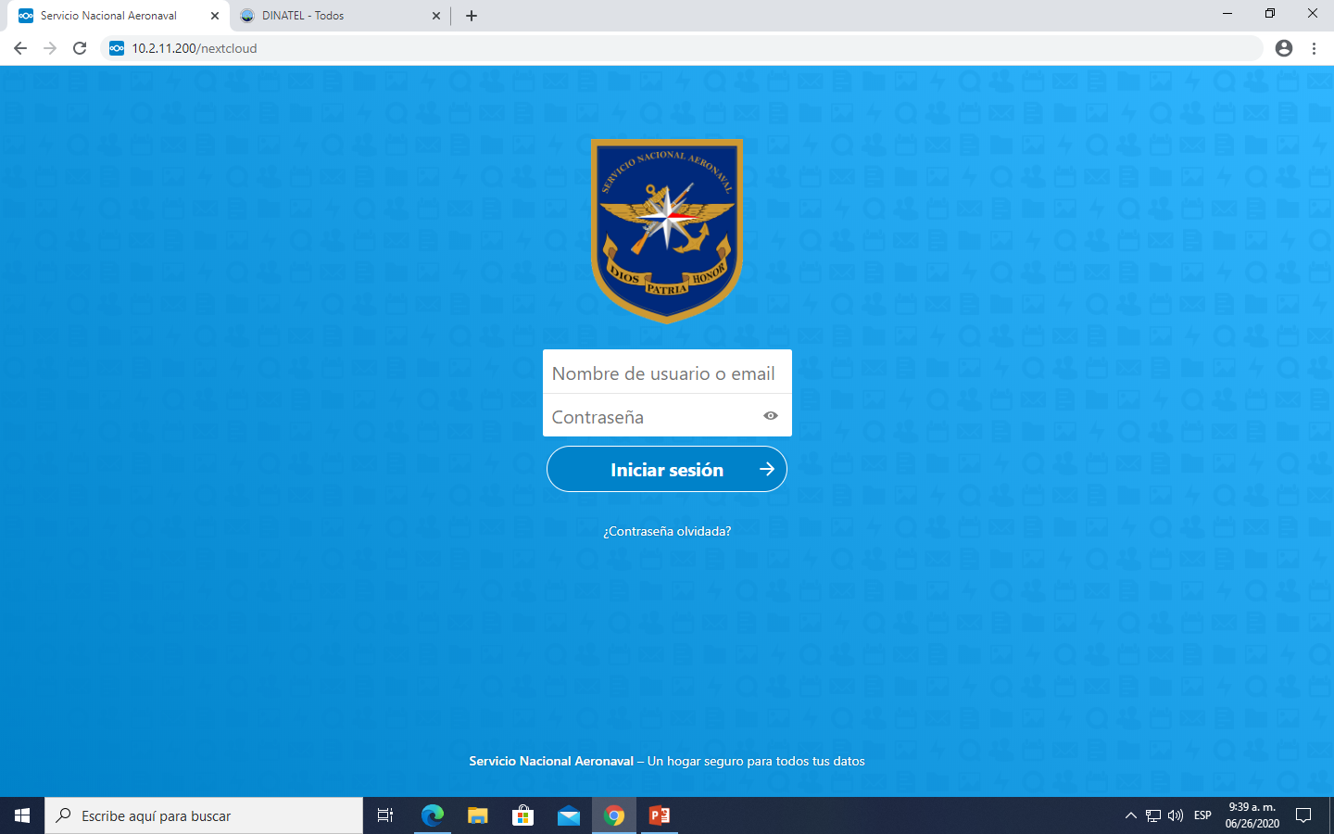
Plataforma nube colaborativa
Introducción a su uso

Slide 2
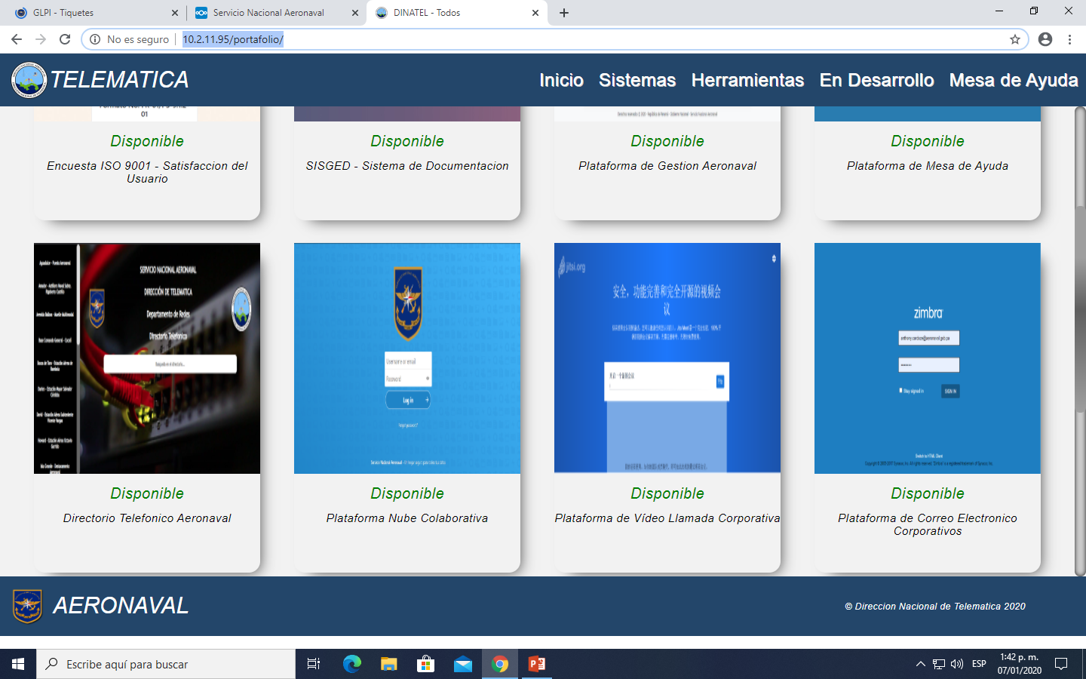
ingresar
Ingresar al sitio http://10.2.11.95/portafolio/ y seleccionar la plataforma señalada con el circulo rojo.

Slide 3
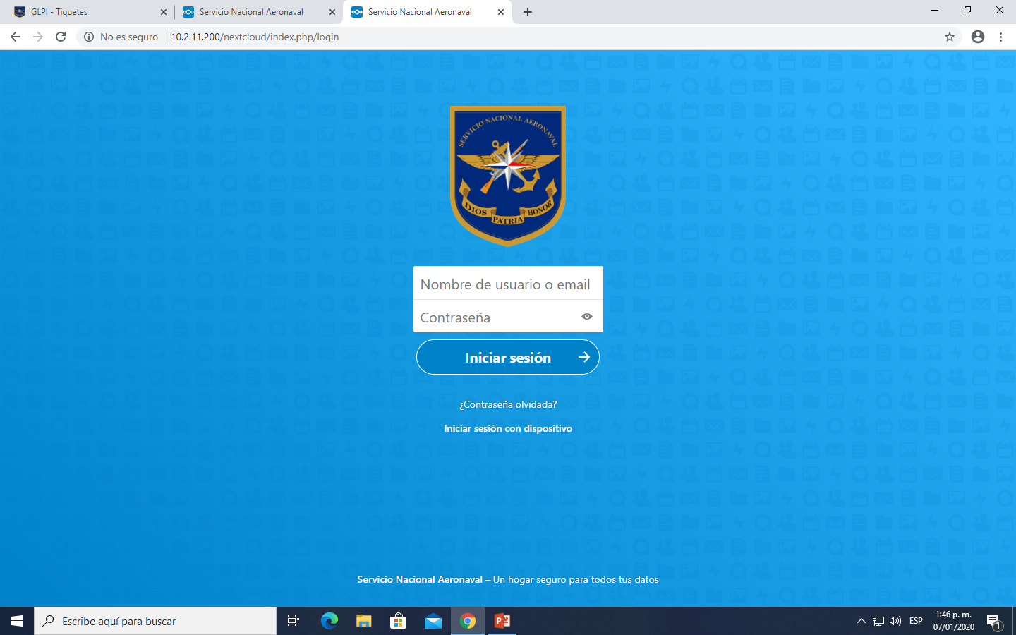
En este espacio deberá ingresar su usuario y contraseña de dominio aeronaval para iniciar sesión.

Slide 4
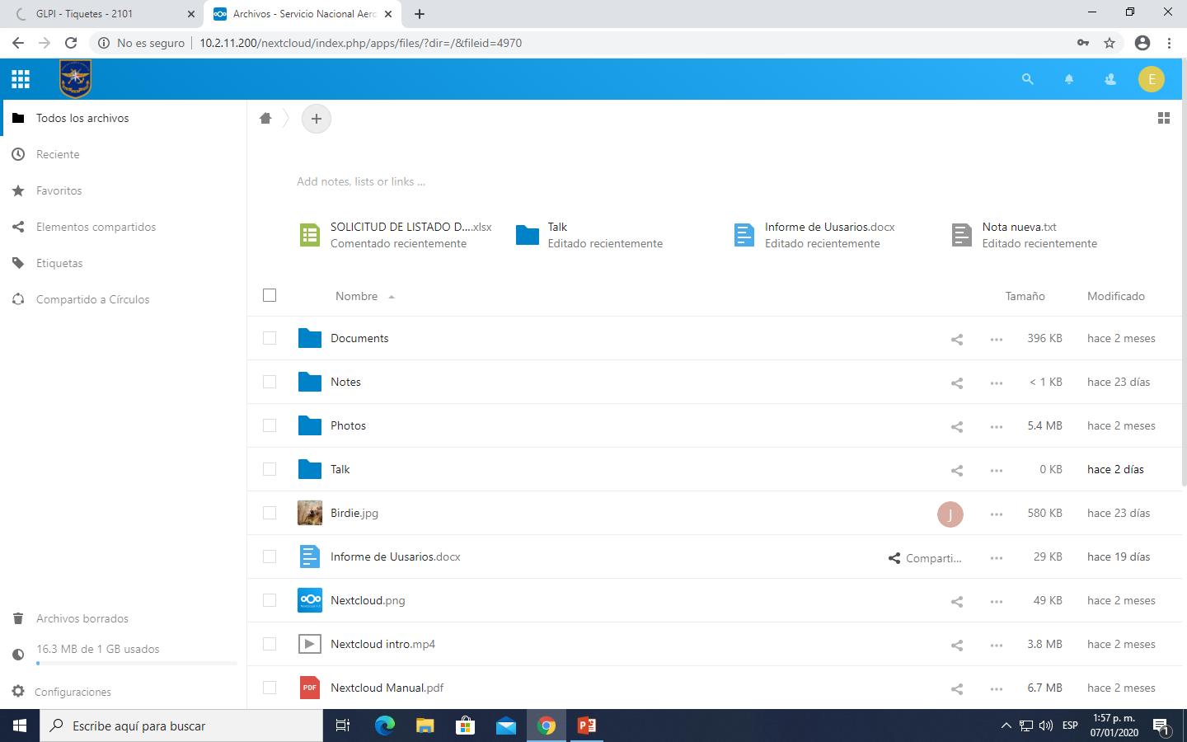
Plataforma de nube colaborativa

Slide 5
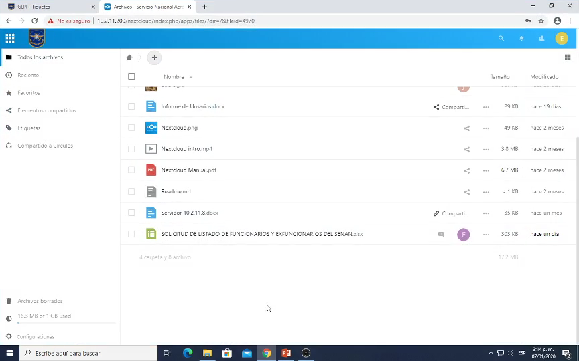
COMO AGREGAR Y EDITAR UN ARCHIVO

Slide 6
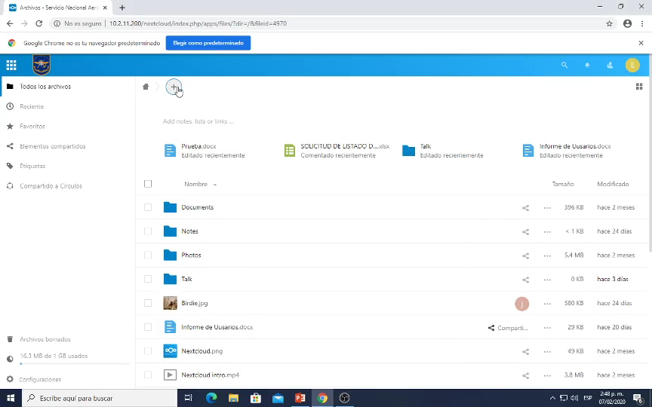
COMO CREAR UNA CARPETA O UN ARCHIVO

Slide 7
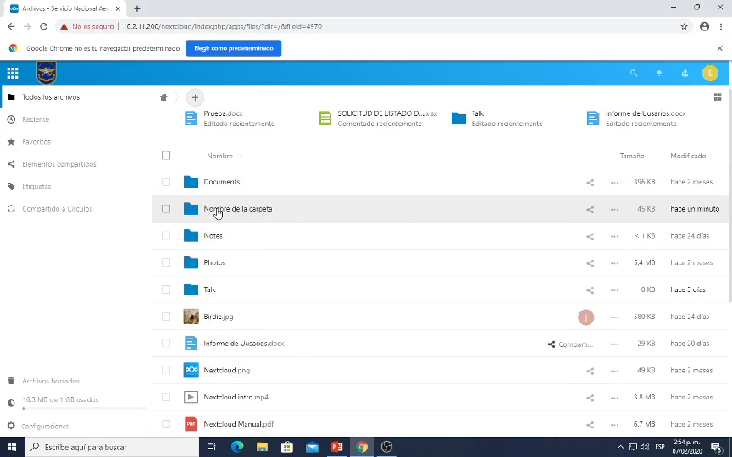
Como compartir una carpeta o archivo

Slide 8
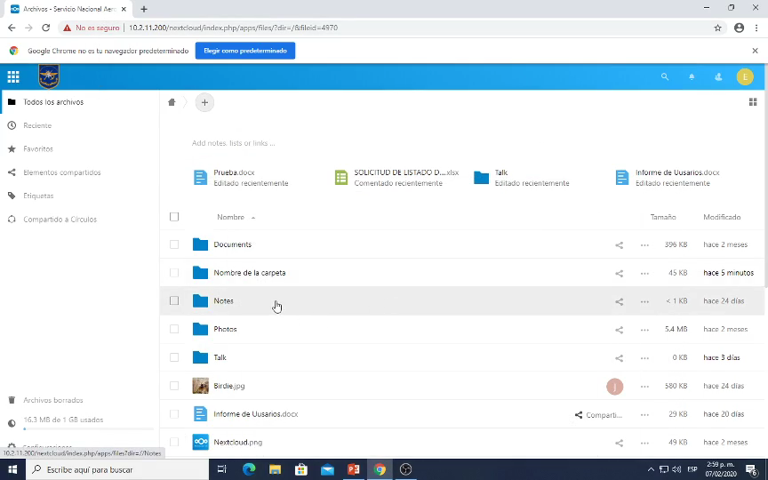
Como eliminar una carpeta o archivo

Slide 9

Información de Archivos borrados, actividad reciente, elementos compartidos.

Slide 10
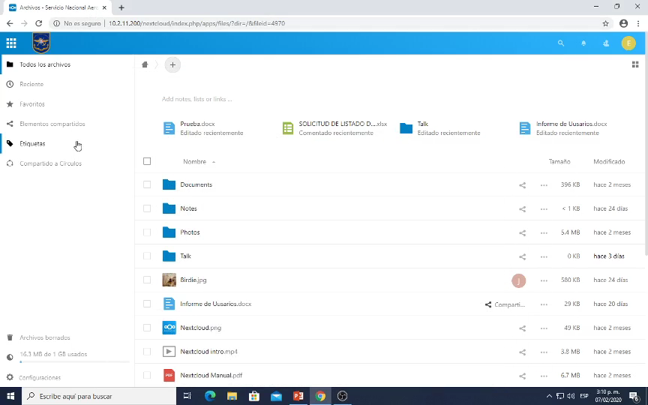
Como crear una tarea, sub-tarea, compartir y borrar

Slide 11
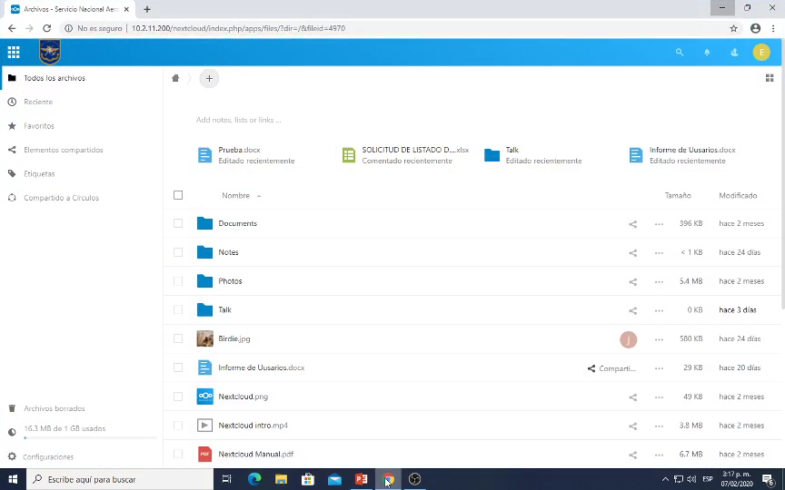
Información de actividad realizada en el la plataforma colaborativa

Slide 12

Calendario, crear evento, compartir calendario

Slide 13
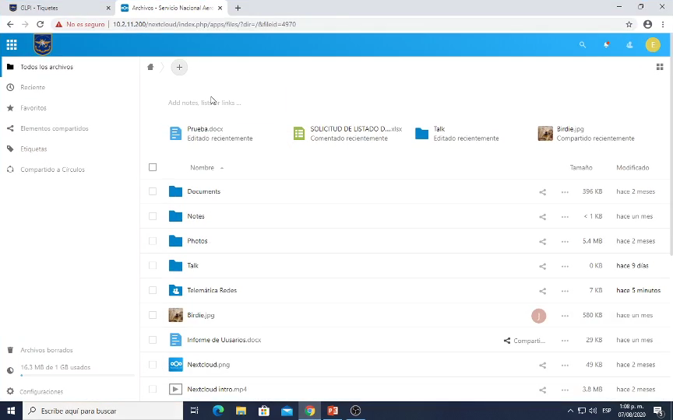
Carpeta compartida con un grupo de trabajo

